Slide 1
1030vs1064

Slide 2
性能对比
波长 | 单脉冲能量 | 重复频率 | 功率 | 量子效率 | 望远镜口径 | 光纤 | 采集 | 特色
1030 nm | 110uJ | 5kHZ | 0.55W | 5% @1030 | 130mm 卡塞格林 | 200um NA=0.22 | 光子计数（双通道） | 无盲区
1064 nm | 110uJ | 2.5kHZ | 0.27W | 2% @1064 | 100mm 透射 | 105um NA=0.22 | 光子计数（双通道） | 上转换

Slide 3
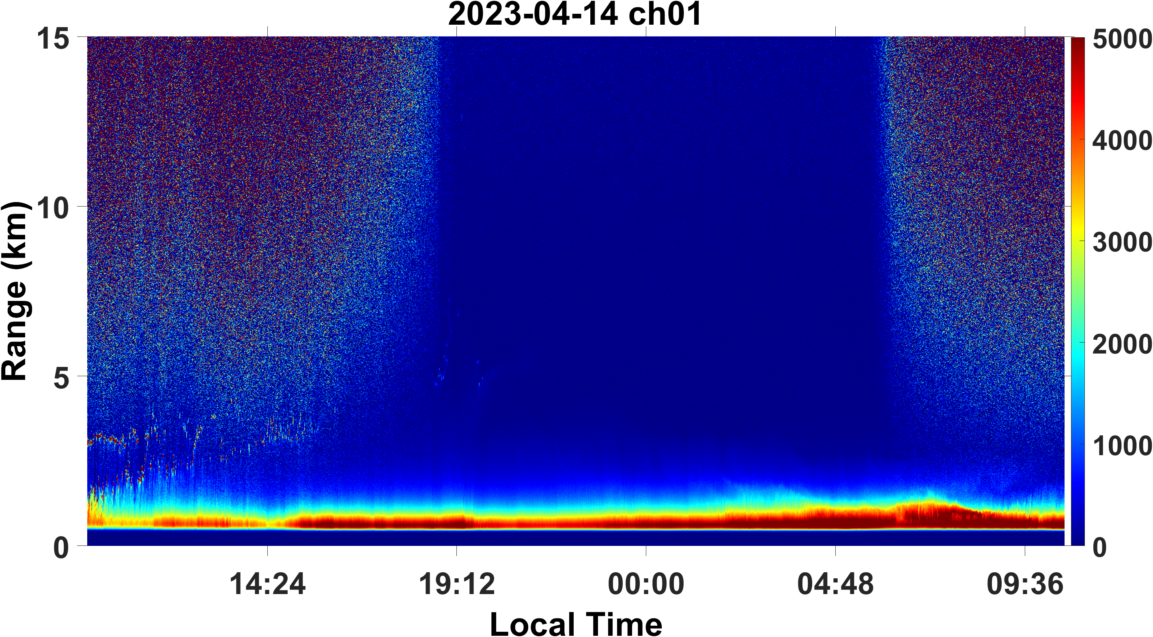
1064

Slide 4
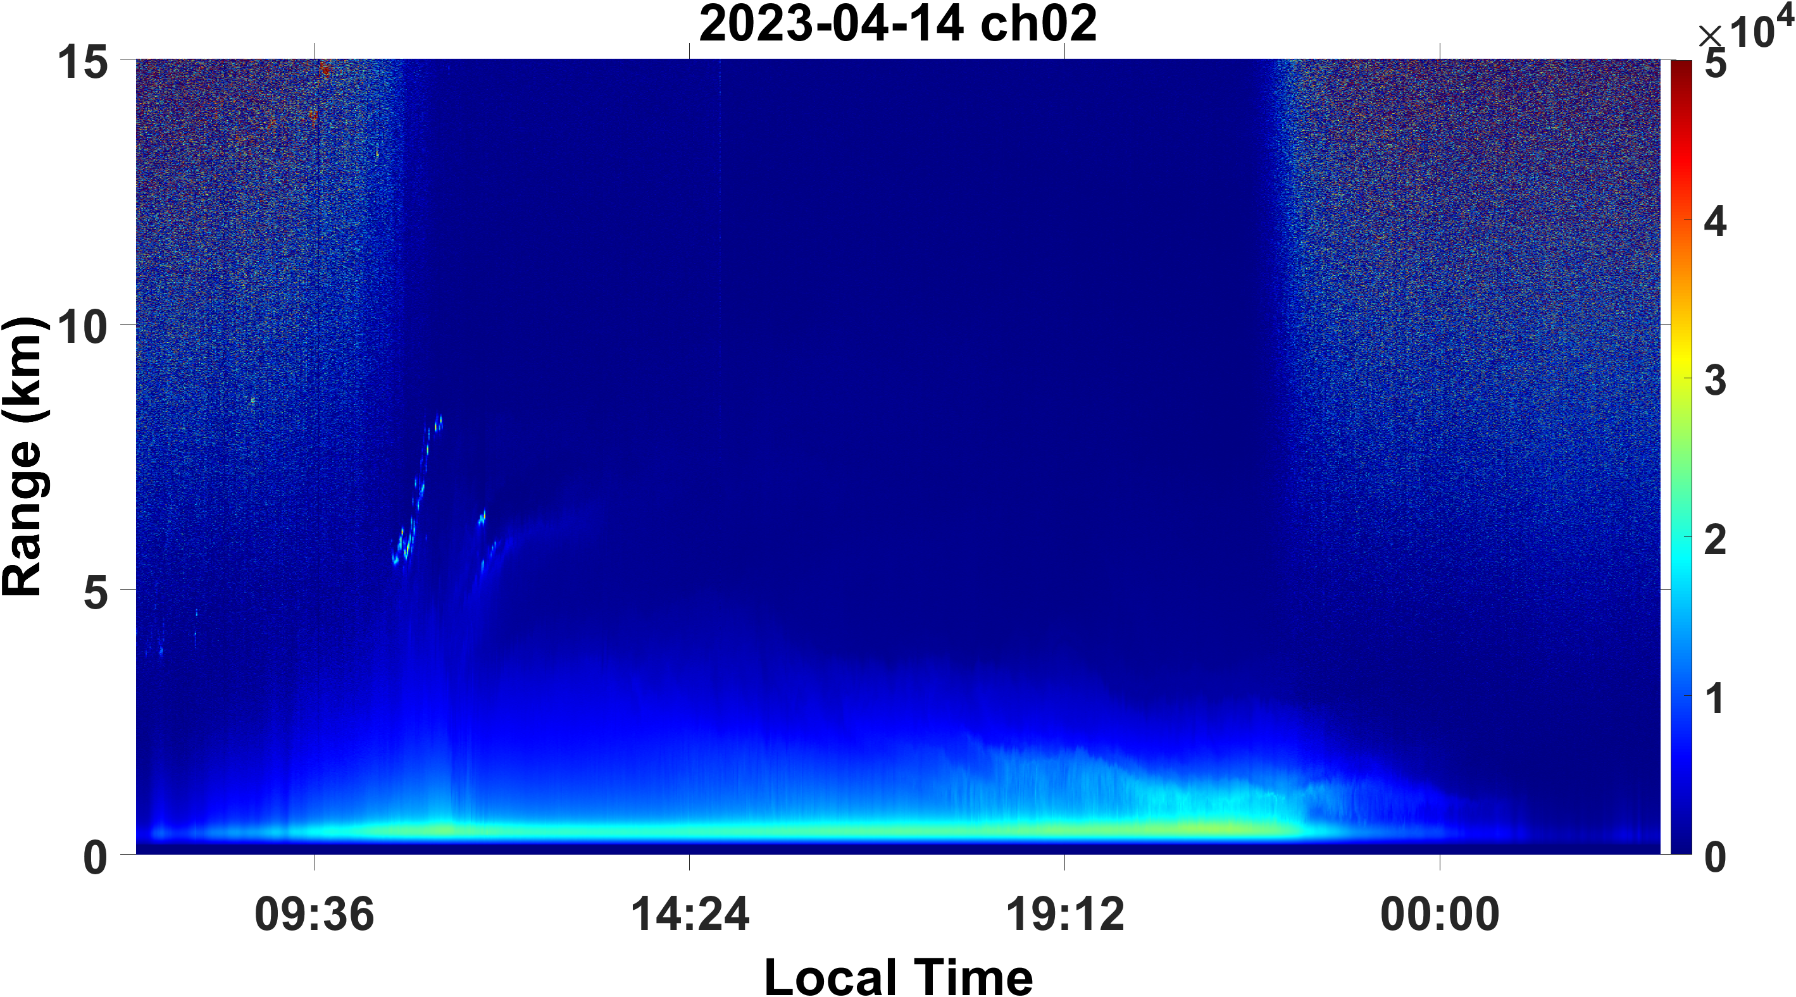
1030 高空

Slide 5
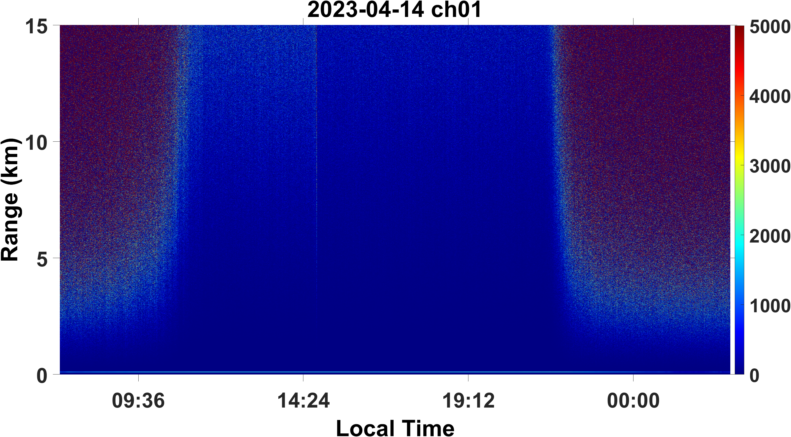
1030 低空

